Slide 1
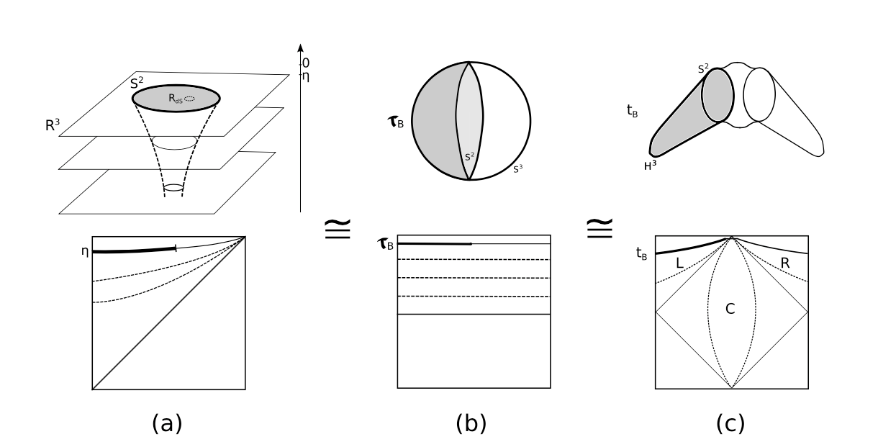
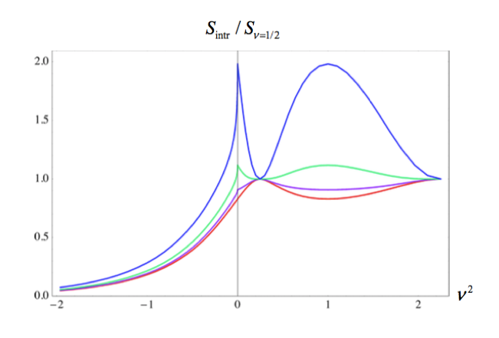
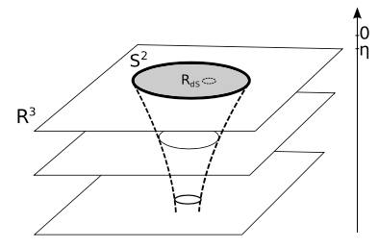
宇宙論とエンタングルメント
東京工業大学 山口研究室
川 大揮
字体を揃える
テンプレート：A1
Entanglement entropy in de Sitter space
A
QFT in de Sitter space and its symmetry
エンタングルメントとは?
2つの粒子について考える
長距離の相関は，因果関係がなので時間によらず一定
A
B
B
どちらか一方が上向きスピンでもう一方が
下向きスピンであるとき，全体の波動関数は，
量子力学の重ね合わせで，
η→0となる場合でのエンタングルメントエンタロピーを求めれば良い．
De Sitterのη→0での対称性から
と書くことができる．他にも
horizonの中と外の相関は，open Chartの
R領域とL領域の真空の相関を求めることに同じ．
A
B
Actionとopen chartのメトリックは，
これらは，2粒子の状態が絡み合った状態
エンタングル状態(もつれ状態)
Rまたは，L領域のモード関数に関する運動方程式は，
古典的には説明できない，このような(局所的でない)相関を量子もつれ，
あるいはエンタングルメントと呼ぶ．
ただし，
Entanglement entropy
三次元中心力場のシュレディンガー方程式と同じ形ような形，双曲面の調和関数とルジャンドル関数の積で解が与えられる．
エンタングルメントエントロピー(A系のvon Neumann でもある．)
上で見たような量子相関が系にあるかどうかについて判定する．ここで， ,
密度演算子(density operator)，縮約密度演算子(Reduced density operator)で，
このモード関数を用いれば，場の演算子は，
と展開される．ここで，p,l,mはde Sitterの対称性に関するgeneratorの固有値であるので，異なる固有値同士が直行する．
ページ設定※
幅 59.4cm
高さ 84.1cm
ex.
で定義される．
そこで，エンタングルメントの計算では， のRとL領域の解析接続だけを考えば良い．さらに，このとき，真空がBunch-Davies vacuumになるように要求する．
エンタングル状態のエンタングルメントエントロピー
Entanglement entropy de Sitter space
解析接続と，直行性から生成消滅演算子の関係が導かれる．
これに対して，量子的な相関がない場合(separableと呼ばれる)
のように，状態がAとBの直積出かける．したがって，
この関係から，Bunch-Davies vacuumとR,L領域の真空との関係が，
※PowerPointのバージョンによっては数値に
若干誤差が生じている場合がありますが、
そのまま作成いただいて問題ございません。
ただし，γは，νとpの関数である．最後に，Horizonの外側をとレースアウトすることで，Horizonの内側に関するpモードのエンタングルメントエントロピーは，
separableでないエンタングル状態では，エンタングルメントエントロピーが
有限で，量子相関がないときはエンタングルメントエントロピーが0になる．
Pに関する積分を実行して，
エンタングルメントエントロピーは，量子相関の有無を判定する指標になる．
de Sitter & Setup
右図を得る．
Motivation
・インフレーションが量子揺らぎを起源にするものなのかどうかを知りたい．
・Super Horizonの情報を知りたい．
まとめ
因果的に関係を持たない場所との(局所的でない)相関などを考える必要がある．
結論
今回は，Event HorizonがあるDe Sitter SpaceのHorizonの中と外の相関について議論する．
・de Sitter spaceにおけるエンタングルメントエントロピーの質量依存性がわかった．
・massless と conformally coupleのときに最大になることがわかった．
・宇宙でのエンタングルメントを計算する手法が構築できた．
加速膨張をする宇宙の計量は，
これは，de Sitter Spaceのflat sliceでありconformal time η を導入すると，η一定面は，平面 となる．
問題点
のとき
・エンタングルメントエントロピーは，純数状態のエンタングルメントの判定にしか使えない．
この を半径 の二次元球 で二つに分割
外側の密度演算子をトレースアウトすることで，horizon
の外と中の量子相関を評価することができる．
今回は， Bunch-Davies vacuumについて考察したが，α vacuumなどについてのエンタングルメントなども計算されている．結論のしては，エンタングルメントの振る舞いについて，よくわかっていないのが現状である．

